Slide 1
Basic R Language
2021/08/17
方聖瑋Willy

Slide 2
Contents
基本統計概念
統計圖表呈現
相關性及迴歸
假設與檢定
分群

Slide 3
基本統計概念

Slide 4
數據階段
數據獲取
數據儲存
數據 前處理
數據 視覺化/分析

Slide 5
統計在大數據中的角色
可運用過去流程的數據來推論未來趨勢
可依據分析的結果推論並證明原因
可建構以事實為依據的概念，而非直覺
市面上的機器學習，其實背後都是統計、數學
統計依討論內容可分為：
敘述統計：數據收集、數據處理、數據視覺化、數據解釋
推論統計：透過樣本分析來推估母體

Slide 6
一些統計名詞
2 3 3 3 3 4 4 6 6 7 8
| | | | |
平均數
中位數
眾數
四分位數(N*__%，__ = 25 or 75)
當N*__%為小數，位數則在 第”無條件進位N*__%”個
當N*__%為整數，位數則是 第”N*__%”個數+第”N*__%+1”個數 的平均
全距
四分位距
變異數
標準差
2 3 3 3 3 4 4 6 6 7 8 10
| | | | |

Slide 7
一些統計名詞
p值：用來確定結果的統計顯著性
顯著水準(alpha值)：檢定接受或拒絕的判斷標準
常用設定alpha=0.05，0.1表示寬鬆、0.01表示嚴苛
假設檢定：用來通過一組數據檢定針對母體的聲明有效性的
H0：虛無假設
無顯著影響、無差異、無罪
Ha：對立假設
有顯著影響、有差異、有罪
倘若p>alpha(0.05)，則接受H0、拒絕Ha
倘若p<=alpha(0.05)，則接受Ha、拒絕H0

Slide 8
機器學習的區別：監督&非監督
前提：資料已經被完美處理過
監督式學習：
有Label標籤資料欄位
預測結果/未來趨勢
企業廣泛常用，有Y，有答案去做
迴歸(數值型)、分類(類別型)
非監督式學習：
沒有Label標籤資料欄位
在資料中摸索並尋找潛在規則
企業不常用，沒有Y，需花時間摸索答案
分群(數值型)、關聯分析(類別型)

Slide 9

機器學習的演算法選擇

Slide 10
統計圖表呈現

Slide 11
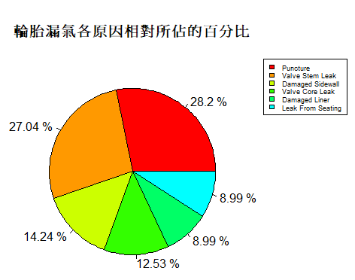
圓餅圖

Slide 12
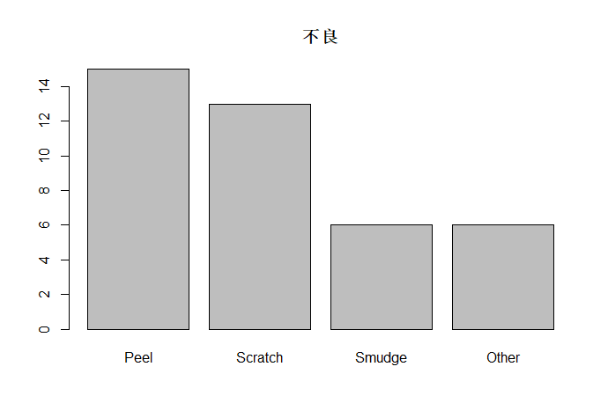
長條圖

Slide 13
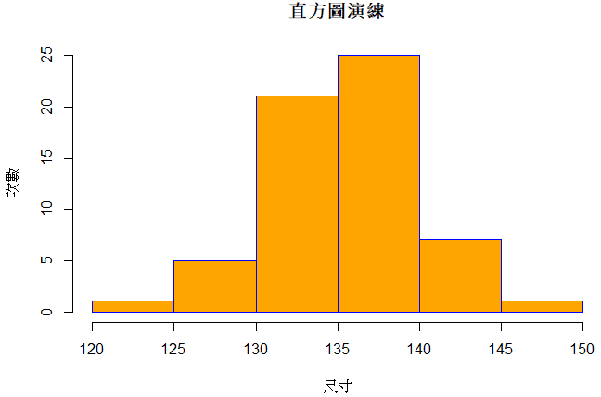
直方圖

Slide 14
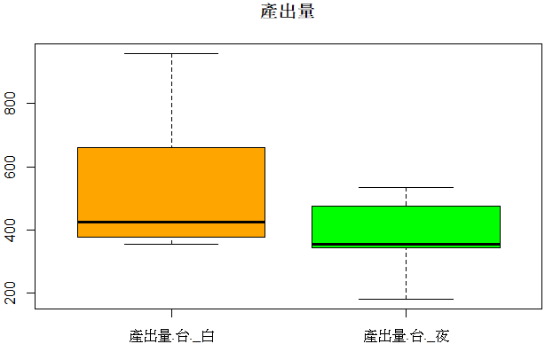
箱型圖

Slide 15
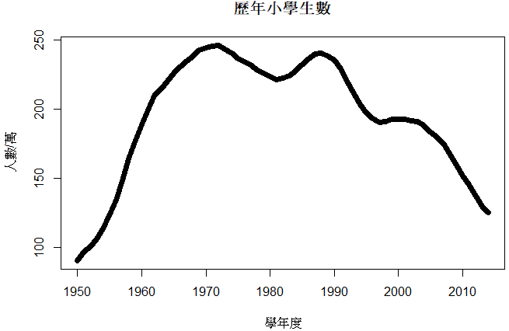
時間數列圖

Slide 16
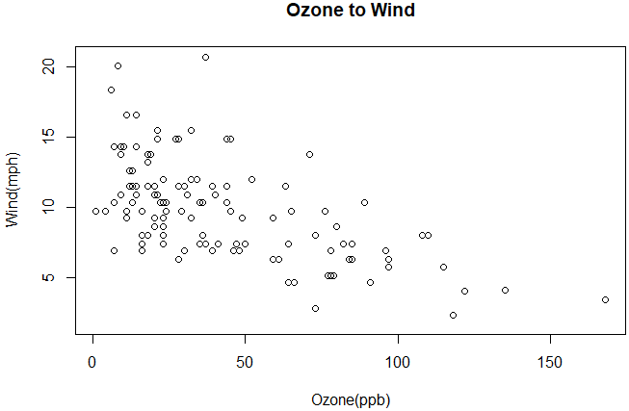
散佈圖

Slide 17
相關性及迴歸

Slide 18
相關分析
描述事物相互之間關係的密切程度，並且使用適當的統計指標表示出來的過程
正相關or負相關
強相關or弱相關
Examples
行銷廣告投入與銷售額
時間資源與工作績效品質
員工薪酬福利與員工流動率
身高與體重
房價與房子坪數

Slide 19
相關性/相關係數
探討兩變數之間相關程度
X(數值型)←→Y(數值型)
相關係數(r)
介於-1到1之間
r>0：正相關
r<0：負相關
|r|、abs(r)強弱
1.0~0.7：強相關
0.7~0.3：中等相關
0.3~0.0：弱相關

Slide 20
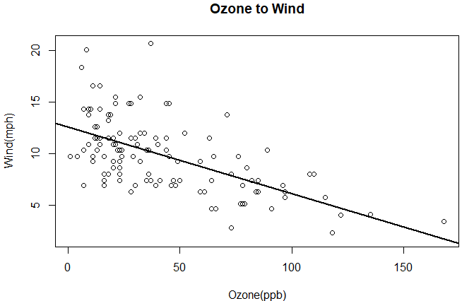
迴歸分析
建立兩變數之間關係的數學模式
X(數值型)→Y(數值型)
迴歸式：Y = f(X) = aX + b

Slide 21
複迴歸分析

Slide 22
假設與檢定

Slide 23
假設檢定的定義

Slide 24
假設檢定程序

Slide 25
t檢定

Slide 26
ANOVA檢定

Slide 27
分群

Slide 28
Hierarchical分群

Slide 29
K-Means分群

